Slide 2


Slide 3

Computador AHMES

Slide 4
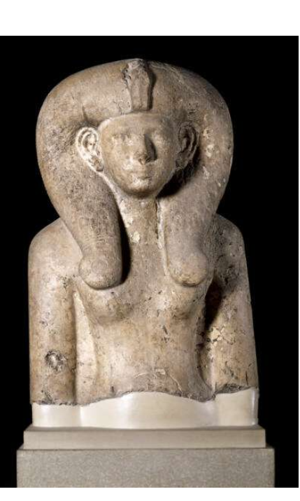
O Computador AHMES

Slide 5

O Simulador Ahmes
O simulador Ahmes acrescenta algumas funções ao processador Neander, ou seja, ele é uma evolução do Neander.
Ahmés, Ahmose ou Amósis ("a Lua nasceu") foi o primeiro rei da XVIII dinastia egípcia, que inaugura um dos períodos mais famosos da história do Antigo Egito.

Slide 6

Aspectos da arquitetura do “processador”
hipotético AHMES

Slide 7
O Simulador AHMES – Características Gerais
Largura de Dados e Endereços de 8 bits;
Operações Aritméticas representado em Complemento de 2;
1 Acumulador (AC) de 8 bits;
1 Apontador de programa (PC) de 8 bits;
1 Registrador de Estado com dois flags (códigos de condição):
N: Negativo;
Z: Zero;
C: Vai-um;
B: Vem-um; e
V: Overflow.
Modo de Endereçamento Direto.
Duas memórias de 256 posições, de 8 bits cada uma.

Slide 8
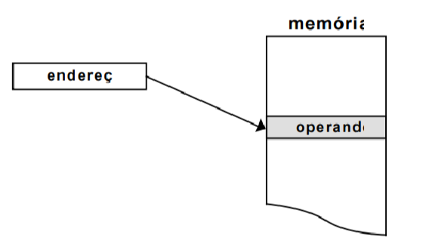
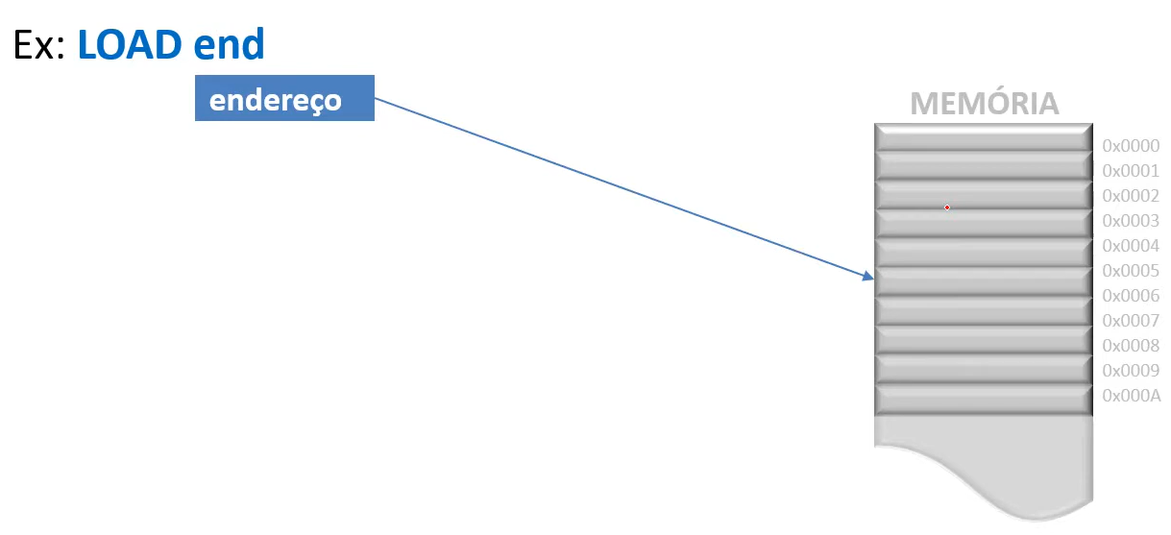
Modos de endereçamento
O AHMES só possui um modo de endereçamento: o modo direto (ou absoluto).
No modo de endereçamento direto (ver figura), a apalavra que segue o código da instrução contém, nas instruções de manipulação de dados, o endereço de memória do operando.
Nas instruções de desvio, o endereço contido na instrução corresponde à posição de memória onde está uma instrução a ser executada.
Carregue algo
0x0005
(em Hexadecimal)
Que está no endereço da memória

Slide 9
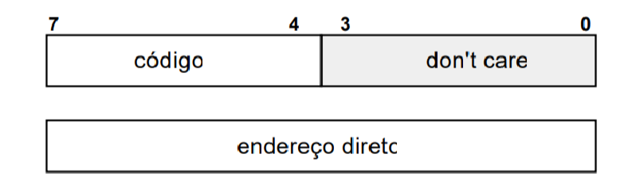
Formato das instruções
As instruções do AHMES são formadas por um ou dois bytes (8 bits), ou seja, ocupam uma ou duas posições na memória.
4 bits mais significativos
Não interessa
1º Byte
Instrução
2º Byte
Endereço
Nas instruções de um byte, somente os 4 bits mais significativos contém o código da instrução. Os demais 4 bits não são utilizados. Nas instruções de dois bytes, o primeiro byte contém o código (também nos 4 bits mais significativos) e o segundo byte contém um endereço. Instruções de dois bytes, no AHMES, são aquelas instruções que fazem referência à memória.

Slide 10
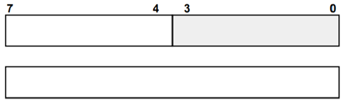
Formato das instruções
As instruções do AHMES são formadas por um ou dois bytes (8 bits), ou seja, ocupam uma ou duas posições na memória.
Instrução
Não interessa
Ver na tabela
0 1 1 0
0 1 1 0
0 0 0 1 0 0 1 0
Endereço 18
Endereço onde o dado deve ser buscado
Nas instruções de um byte, somente os 4 bits mais significativos contém o código da instrução. Os demais 4 bits não são utilizados. Nas instruções de dois bytes, o primeiro byte contém o código (também nos 4 bits mais significativos) e o segundo byte contém um endereço. Instruções de dois bytes, no AHMES, são aquelas instruções que fazem referência à memória.

Slide 11
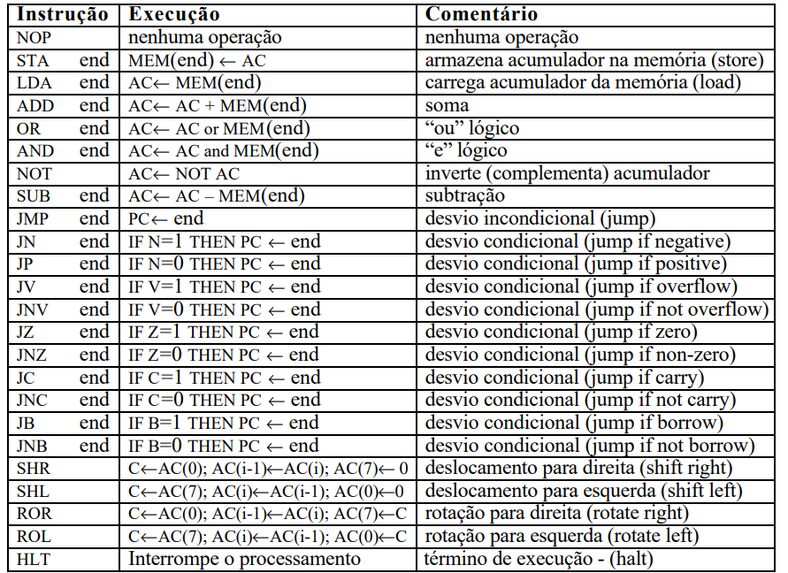
Conjunto de instruções
O conjunto de instruções de AHMES compreende 24 instruções, codificadas através dos quatro bits mais significativos da palavra que contém o código da instrução.
Apenas utiliza 1 ciclo
Instruções de movimentação
Instruções de aritmética
Instruções de movimentação
Instruções de aritmética
Instruções de condição
Instruções de deslocamento

Slide 12
Conjunto de instruções
O conjunto de instruções de AHMES compreende 24 instruções, codificadas através dos quatro bits mais significativos da palavra que contém o código da instrução.
Memória do endereço (end), recebe o conteúdo do Acumulador
Instruções de movimentação
Instruções de aritmética
Instruções de movimentação
Instruções de aritmética
Instruções de condição
Instruções de deslocamento

Slide 13
Conjunto de instruções
O conjunto de instruções de AHMES compreende 24 instruções, codificadas através dos quatro bits mais significativos da palavra que contém o código da instrução.
Instruções de movimentação
O Acumulador recebe um conteúdo contido em uma posição de memória (end).
Instruções de aritmética
Instruções de movimentação
Instruções de aritmética
Instruções de condição
Instruções de deslocamento

Slide 14
Conjunto de instruções
O conjunto de instruções de AHMES compreende 24 instruções, codificadas através dos quatro bits mais significativos da palavra que contém o código da instrução.
Instruções de movimentação
O Acumulador recebe um conteúdo contido em uma posição de memória (end) + o conteúdo do próprio Acumulador.
Instruções de aritmética
Instruções de movimentação
Instruções de aritmética
Instruções de condição
Instruções de deslocamento

Slide 15
Conjunto de instruções
O conjunto de instruções de AHMES compreende 24 instruções, codificadas através dos quatro bits mais significativos da palavra que contém o código da instrução.
Instruções de movimentação
O Acumulador recebe um conteúdo contido em uma posição de memória (end) OU (OR) o conteúdo do próprio Acumulador.
Instruções de aritmética
Instruções de movimentação
Instruções de aritmética
Instruções de condição
Instruções de deslocamento

Slide 16
Conjunto de instruções
O conjunto de instruções de AHMES compreende 24 instruções, codificadas através dos quatro bits mais significativos da palavra que contém o código da instrução.
Instruções de movimentação
Instruções de aritmética
O Acumulador recebe um conteúdo contido em uma posição de memória (end) E (AND) o conteúdo do próprio Acumulador.
Instruções de movimentação
Instruções de aritmética
Instruções de condição
Instruções de deslocamento

Slide 17
Conjunto de instruções
O conjunto de instruções de AHMES compreende 24 instruções, codificadas através dos quatro bits mais significativos da palavra que contém o código da instrução.
Instruções de movimentação
Instruções de aritmética
O Acumulador recebe NÃO (NOT) o conteúdo do próprio Acumulador, ou seja, nega (inverte) cada bit do Acumulador.
Instruções de movimentação
Instruções de aritmética
Instruções de condição
Instruções de deslocamento

Slide 18
Conjunto de instruções
O conjunto de instruções de AHMES compreende 24 instruções, codificadas através dos quatro bits mais significativos da palavra que contém o código da instrução.
Instruções de movimentação
Instruções de aritmética
Instruções de movimentação
O Acumulador recebe um conteúdo contido em uma posição de memória (end) - o conteúdo do próprio Acumulador.
Instruções de aritmética
Instruções de condição
Instruções de deslocamento

Slide 19
Conjunto de instruções
O conjunto de instruções de AHMES compreende 24 instruções, codificadas através dos quatro bits mais significativos da palavra que contém o código da instrução.
Instruções de movimentação
Instrução Jump. O PC recebe um endereço (end). Observe que a ULA não é utilizada, assim, temos um desvio (outra parte do código será executada presente o endereço indicado). Pois o código é executado sequencialmente (qdo não há desvio) !!!
Instruções de aritmética
Instruções de movimentação
Instruções de aritmética
Instruções de condição
Instruções de deslocamento

Slide 20
Conjunto de instruções
O conjunto de instruções de AHMES compreende 24 instruções, codificadas através dos quatro bits mais significativos da palavra que contém o código da instrução.
Instruções de movimentação
Instruções de aritmética
Instruções de movimentação
Instruções de aritmética
Desvio condicional: Somente quando IF N = 1 (resultado for negativo), o PC recebe um endereço (end).
Instruções de condição
Instruções de deslocamento

Slide 21
Conjunto de instruções
O conjunto de instruções de AHMES compreende 24 instruções, codificadas através dos quatro bits mais significativos da palavra que contém o código da instrução.
Instruções de movimentação
Instruções de aritmética
Instruções de movimentação
Instruções de aritmética
Desvio condicional: Somente quando IF N = 0 (resultado for positivo), o PC recebe um endereço (end).
Instruções de condição
Instruções de deslocamento

Slide 22
Conjunto de instruções
O conjunto de instruções de AHMES compreende 24 instruções, codificadas através dos quatro bits mais significativos da palavra que contém o código da instrução.
Instruções de movimentação
Instruções de aritmética
Instruções de movimentação
Instruções de aritmética
Desvio condicional: Somente quando IF V = 1 (resultado for overflow), o PC recebe um endereço (end).
Instruções de condição
Instruções de deslocamento

Slide 23
Conjunto de instruções
O conjunto de instruções de AHMES compreende 24 instruções, codificadas através dos quatro bits mais significativos da palavra que contém o código da instrução.
Instruções de movimentação
Instruções de aritmética
Instruções de movimentação
Instruções de aritmética
Desvio condicional: Somente quando IF V = 0 (resultado não for overflow), o PC recebe um endereço (end).
Instruções de condição
Instruções de deslocamento

Slide 24
Conjunto de instruções
O conjunto de instruções de AHMES compreende 24 instruções, codificadas através dos quatro bits mais significativos da palavra que contém o código da instrução.
Atenção: JN e JZ são úteis quando precisamos fazer algo parecido com o IF utilizado em programação de alto nível!
Instruções de movimentação
Instruções de aritmética
Instruções de movimentação
Instruções de aritmética
Desvio condicional: Somente quando IF Z = 1 (resultado igual a 1), o PC recebe um endereço (end).
Instruções de condição
Instruções de deslocamento

Slide 25
Conjunto de instruções
O conjunto de instruções de AHMES compreende 24 instruções, codificadas através dos quatro bits mais significativos da palavra que contém o código da instrução.
Instruções de movimentação
Instruções de aritmética
Instruções de movimentação
Instruções de aritmética
Desvio condicional: Somente quando IF Z = 0 (resultado for igual a zero), o PC recebe um endereço (end).
Instruções de condição
Instruções de deslocamento

Slide 26
Conjunto de instruções
O conjunto de instruções de AHMES compreende 24 instruções, codificadas através dos quatro bits mais significativos da palavra que contém o código da instrução.
Instruções de movimentação
Instruções de aritmética
Instruções de movimentação
Instruções de aritmética
Instruções de condição
Desvio condicional: Somente quando IF C = 1 (resultado for carry - carregamento), o PC recebe um endereço (end).
Instruções de deslocamento

Slide 27
Conjunto de instruções
O conjunto de instruções de AHMES compreende 24 instruções, codificadas através dos quatro bits mais significativos da palavra que contém o código da instrução.
Instruções de movimentação
Instruções de aritmética
Instruções de movimentação
Instruções de aritmética
Instruções de condição
Desvio condicional: Somente quando IF C = 0 (resultado não for carry - carregamento), o PC recebe um endereço (end).
Instruções de deslocamento

Slide 28
Conjunto de instruções
O conjunto de instruções de AHMES compreende 24 instruções, codificadas através dos quatro bits mais significativos da palavra que contém o código da instrução.
Instruções de movimentação
Instruções de aritmética
Instruções de movimentação
Instruções de aritmética
Instruções de condição
Desvio condicional: Somente quando IF B = 1 (resultado for borrow - emprestar), o PC recebe um endereço (end).
Instruções de deslocamento

Slide 29
Conjunto de instruções
O conjunto de instruções de AHMES compreende 24 instruções, codificadas através dos quatro bits mais significativos da palavra que contém o código da instrução.
Instruções de movimentação
Instruções de aritmética
Instruções de movimentação
Instruções de aritmética
Instruções de condição
Desvio condicional: Somente quando IF B = 0 (resultado não for borrow - emprestar), o PC recebe um endereço (end).
Instruções de deslocamento

Slide 30
Conjunto de instruções
O conjunto de instruções de AHMES compreende 24 instruções, codificadas através dos quatro bits mais significativos da palavra que contém o código da instrução.
Instruções de movimentação
Instruções de aritmética
Instruções de movimentação
Instruções de aritmética
Instruções de condição
Deslocamento à direita. Divide um número por 2, perde-se o binário à direita.
Instruções de deslocamento

Slide 31
Conjunto de instruções
O conjunto de instruções de AHMES compreende 24 instruções, codificadas através dos quatro bits mais significativos da palavra que contém o código da instrução.
Instruções de movimentação
Instruções de aritmética
Instruções de movimentação
Instruções de aritmética
Instruções de condição
Deslocamento à esquerda. Multiplica um número por 2, perde-se o binário à esquerda.
Instruções de deslocamento

Slide 32
Conjunto de instruções
O conjunto de instruções de AHMES compreende 24 instruções, codificadas através dos quatro bits mais significativos da palavra que contém o código da instrução.
Instruções de movimentação
Instruções de aritmética
Instruções de movimentação
Instruções de aritmética
Instruções de condição
Deslocamento à direita. Divide um número por 2, não perde-se o binário à direita.
Instruções de deslocamento

Slide 33
Conjunto de instruções
O conjunto de instruções de AHMES compreende 24 instruções, codificadas através dos quatro bits mais significativos da palavra que contém o código da instrução.
Instruções de movimentação
Instruções de aritmética
Instruções de movimentação
Instruções de aritmética
Instruções de condição
Deslocamento à esquerda. Multiplica um número por 2, não perde-se o binário à esquerda.
Instruções de deslocamento

Slide 34
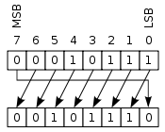
Conjunto de instruções
A rotação de bits é semelhante ao processo de deslocamento de bits. Só que, nesse caso, você não "perde" os bits que extrapolam a dimensão da sua variável (o mais significativo ou o menos significativo, dependendo da direção da rotação). Esses bits são reposicionados na extremidade oposta. Ou seja, o mais significativo se torna o menos significativo ou o contrário, se a rotação for no sentido contrário.

Slide 35
Conjunto de instruções
A unidade lógica e aritmética de AHMES fornece os seguintes códigos de condição, que são usados pelas instruções de desvio condicional.
N – (negativo): sinal do resultado, interpretado como complemento de dois:
1 – resultados é negativo
0 – resultado é positivo
Z – (zero): indica resultado igual a zero, interpretado como complemento de dois:
1 – resultado é igual a zero
0 – resultado é positivo
V- (overflow): indica estouro de representação após uma instrução de soma ou subtração, interpretando os operandos e o resultado como complemento de dois:
1 – houve estouro de representação do resultado
0 – não houve estouro (resultado está correto)
C – (carry): indica a existência de uma “vai-um” após uma operação de soma:
1 – ocorreu “vai-um”
0 – não ocorreu “vai-um”
B- (borrow): indica a existência de um “empresta-um” após uma operação de subtração:
1 – ocorreu “empresta-um”
0 – não ocorreu : “empresta-um”

Slide 36

Dúvidas?

Slide 37
Monte um programa que realiza a subtração: 15 - 3
Monte um programa que realiza a soma: 15 + 23
Monte um programa que realiza a subtração: 125 - 59
4. Monte um programa que realize: (5 x 8) - 2.
5. Monte um programa que realize: (15 - 8) x 2.
6. Monte um programa que realize: 3 x 5 + 3.
7. Monte um programa que realize: (2 + 5) x 5.
8. Monte um programa que realize: 15 x 2
9. Monte um programa que realize: 24/2
10. Monte um programa que realize: 12/2

Slide 38
BÁSICA
SOUZA, D.J. Desbravando o PIC. Editora Érica Saraiva.
SOUSA, D.R.; SOUZA, D.J. Desbravando o microcontrolador PIC18. Editora Érica Saraiva.
SOUSA, D.R.; SOUZA, D.J. Desbravando o PIC24. Editora Érica Saraiva.
PEREIRA, F. Tecnologia ARM – Microcontroladores de 32 bits. Editora Érica Saraiva.
SOUSA, D.R. Microcontroladores ARM7 – O poder dos 32 bits. Editora Érica Saraiva.
COMPLEMENTAR
OLIVEIRA, A. S., ANDRADE, F. S. Sistemas Embarcados: hardware e firmware na prática. Editora Érica Saraiva. (Biblioteca FIAP – livro físico)
SOUSA, D.R.; SOUZA, D.J., LAVÍNIA, N. C. Desbravando o microcontrolador PIC18: recursos avançados. Editora Érica Saraiva.
PEREIRA, F. Microcontroladores PIC: programação em C. Editora Érica Saraiva.
YIU, J. The definitive guide to ARM Cortex M3 and ARM Cortex M4 processors. Ed. Elsevier.
SLOSS, A. N., SYMES, D., WRIGHT, C. ARM System Developer’s Guide. Ed. Elsevier.

Slide 39
Links
https://www.youtube.com/watch?v=6LFQc_0Slyw&t=195s

Slide 40

Copyright © 2023 Prof. Dr. Sandro A. Ferraz
Todos direitos reservados. Reprodução ou divulgação total ou parcial deste documento é expressamente proíbido sem o consentimento formal, por escrito, do Professor (autor).

